Slide 1
第二章 一阶逻辑
下面我们来学习第二个知识点：
1、命题的符号化；
2、合式公式；
3、永真公式；
4、范式
5、推理理论。
2、合式公式；

Slide 2
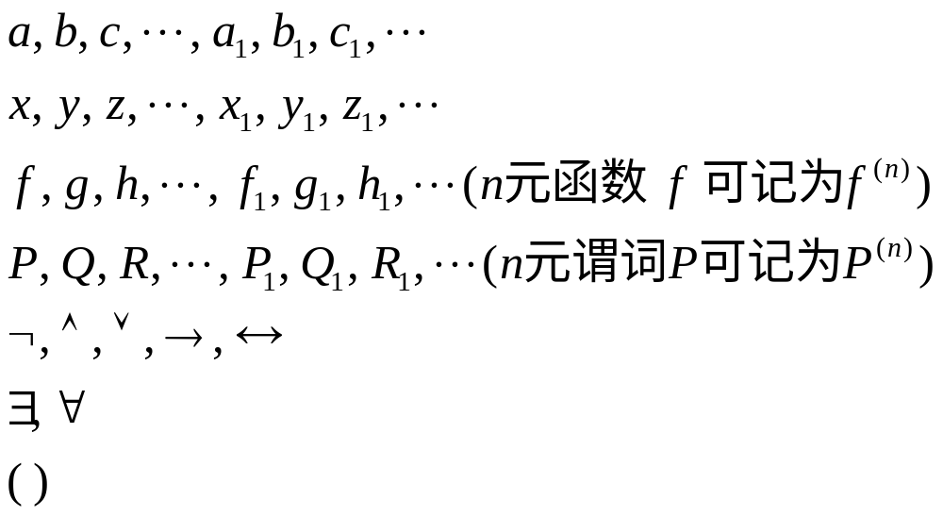
2.2 合式公式
一、一阶逻辑的字母表
个体常元
个体变元
函数符号
谓词符号
联 结 词
量 词
辅助符号

Slide 3
二、一阶逻辑的合式公式
1、项
定义2.2.2 项的归纳定义如下：
（1）个体常元和个体变元是项；
（2）若t₁, t₂, …, t_{n} 是项，则f ^{(n)} (t₁, t₂, …, t_{n} )是项；
（3）只有通过有限次使用(1)和(2)所得到的符号串是项。
例如：
√
╳

Slide 4
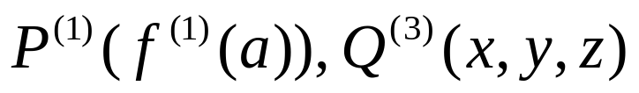
2、原子公式
定义2.2.3 设 t₁, t₂, …, t_{n} 是项，则称
P ^{(n)} (t₁, t₂, …, t_{n} )为原子公式。
例如：
是原子公式。

Slide 5


3、合式公式
定义2.2.4 合式公式的归纳定义如下：
（1）原子公式是合式公式；
（2）若A, B 是合式公式，则
（3）只有通过有限次使用(1)和(2)所得到的符号串是合式公式。
是合式公式。
例如：

Slide 6


4、合式公式去括号法则
一阶逻辑的合式公式去括号法则与命题逻辑中的去括号的约定相同。
例如：
可简写为

Slide 7
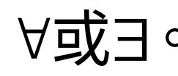
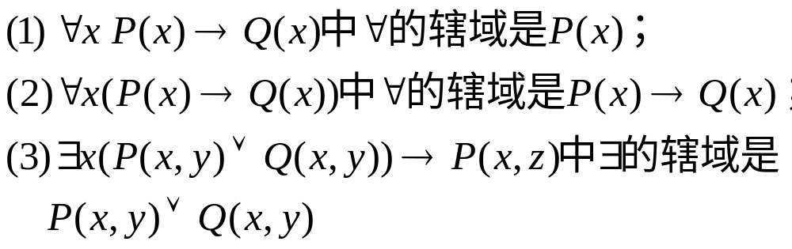
三、辖域及其相关概念
1、辖域
定义2.2.5 在合式公式 Q x P中，称则 P是 Q
辖域，其中，Q为
例2.2.1

Slide 8
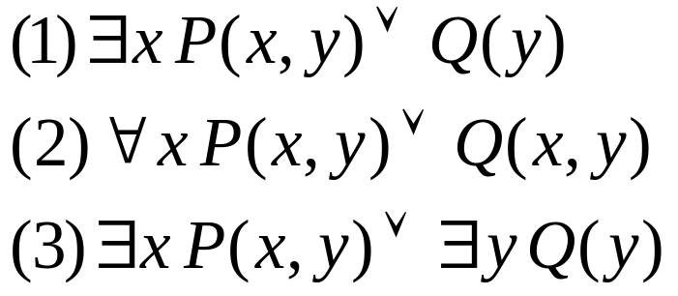
2、约束变元与自由变元
定义2.2.6 变元 x 在 Qx 及 Q 的辖域中的出现称为 x 的约束出现，并称 x 项为约束变元；x的非约束出现称为 x 的自由出现，并称 x 项为自由变元。其中，Q为
例如：

Slide 9
3、换名规则
若要将约束变元 x 改为 y，则
（1）将 Qx 中的 x 及在 Q 的辖域中出现的 x均改为 y ；
（2）y 不在限制 x 的量词的辖域中出现（最好选用公式中未出现的个体变元符号）。

Slide 10
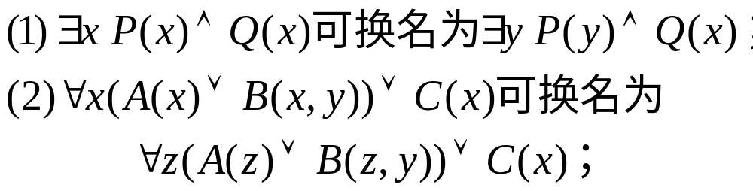
例2.2.3

Slide 11
下面学习第三个知识点：
1、命题的符号化；
2、合式公式；
3、永真公式；
4、范式
5、推理理论。
3、永真公式；

Slide 12
2.3 永真公式
一、一阶逻辑公式真值的计算
类似于命题逻辑，谓词逻辑公式中涉及到的真正变化着的变元是命题变元和自由个体变元。
因此，要确定谓词逻辑公式的值，只要对所出现的命题变元和自由变元赋予确定的值即可，公式的值（即值域）为0或者1。

Slide 13
1、合式公式的解释
定义2.3.1 合式公式 G 的一个解释I是由一个非空集合D_{I}（称为I的论域）和如下一组规则组成：
（1）对 G 中的每个个体常元和自由个体变元指定D_{I}中的一个元素；
（2）对 G 中的每个 n 元函数符号，指定D_{I}上的一个 n 元函数；
（3）对 G 中的每个 n 元谓词符号，指定D_{I}上的一个 n 元谓词（命题变元指定为1或0）。

Slide 14
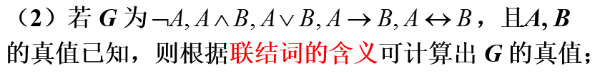
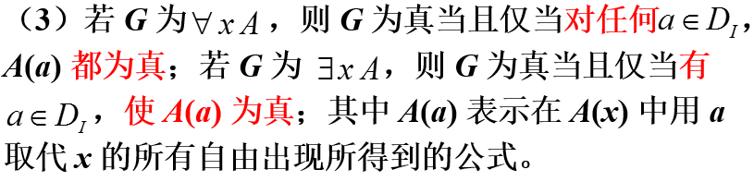
2、合式公式真值的计算
（1）若 G 是原子公式，则可以直接由定义确定 G 的真值；

Slide 15
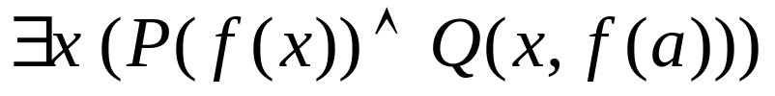
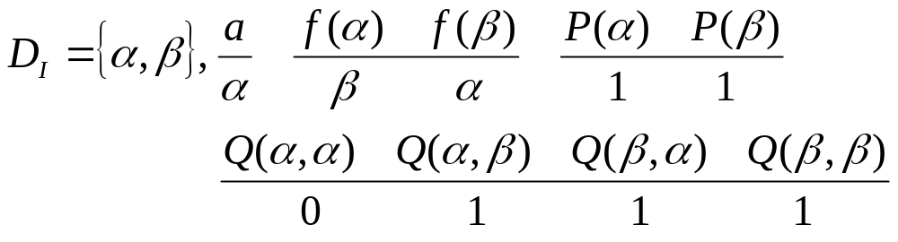
例2.3.1
求
的真值，
其中 P 是个体常元。给定其解释 I 为

Slide 16
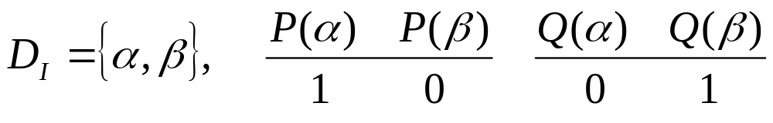
例2.3.2
试找出一个解释 I，使下列公式为假。
答案：
例2.3.3
试找出一个解释 I，使下列公式为假。
答案：

Slide 17
二、一阶逻辑公式的类型
类似于命题逻辑，一阶逻辑公式也有永真式、永假式和可满足式三种类型。其定义如下：
定义2.3.2 设 P 是一个合式公式。
(1) 若 P 在任何解释下为真，则称 P 的是永真式；
(2) 若 P 在任何解释下为假，则称 P 的是永假式；
(3) 若至少有一个解释使 P 为真，则称 P 的是可满足式。

Slide 18
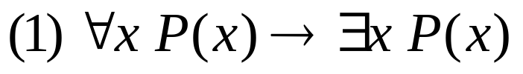
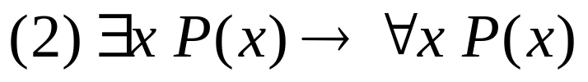
例2.3.4
证明： 是永真式。
是非永真的可满足式。
证明:(1) 对任意解释I，若∀xP(x)在I下为1，
则对D_{I}中的任意元素a，P(a)为1。因此存在D_{I}中的元素a使P(a)为1。即∃xP(x)成立，因此原式成立。
(2). 需要构造解释I1使得命题成立，并构造解释I2使得命题不成立。

Slide 19
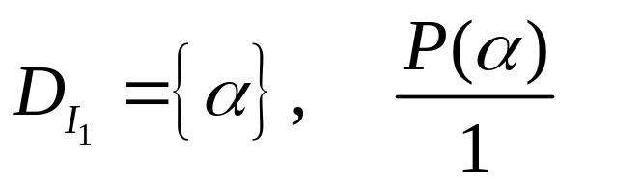
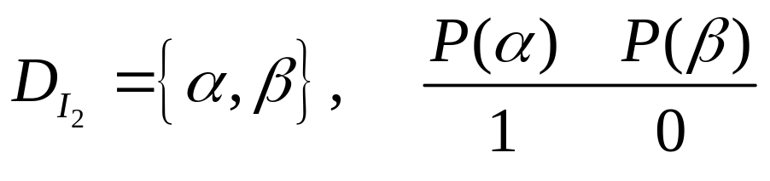
答案：

Slide 20
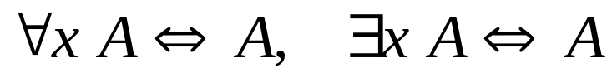
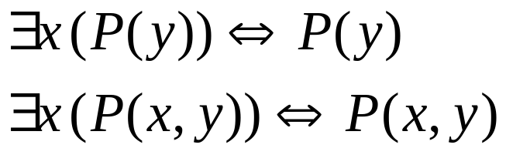
三、一阶逻辑公式的永真公式
类似于命题逻辑，一阶逻辑公式也有一些基本的永真公式，它可以用来进行逻辑恒等变换，以实现一阶逻辑公式的证明演算或推理演算。
1、若 A 是没有 x 的出现的公式，则
例如：
√
╳

Slide 21
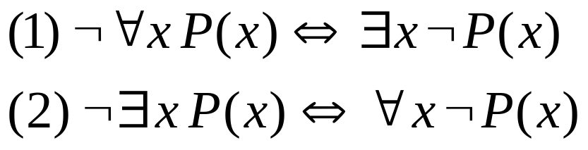
2、量词与“ ¬ ”的联系
证明:(1)设I是任意解释
(a) 设 ¬(∀x)P(x) = T，则 (∀x)P(x) = F
故存在 x₀，使得 P(x₀) = F，或 ¬P(x₀) = T
即 (∃x)¬P(x) = T
(b) 设 ¬(∀x)P(x) = F，则 (∀x)P(x) = T
故对任意 x₀，有 P(x₀) = T，或 ¬P(x₀) = F
由 x₀ 的任意性，(∃x)¬P(x) = F

Slide 22
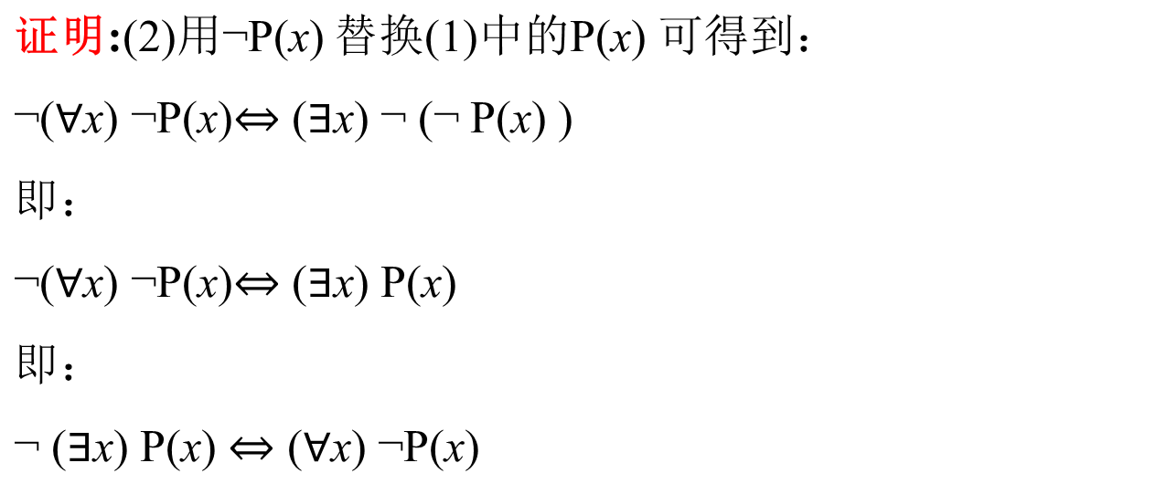
2、量词与“ ¬ ”的联系

Slide 23
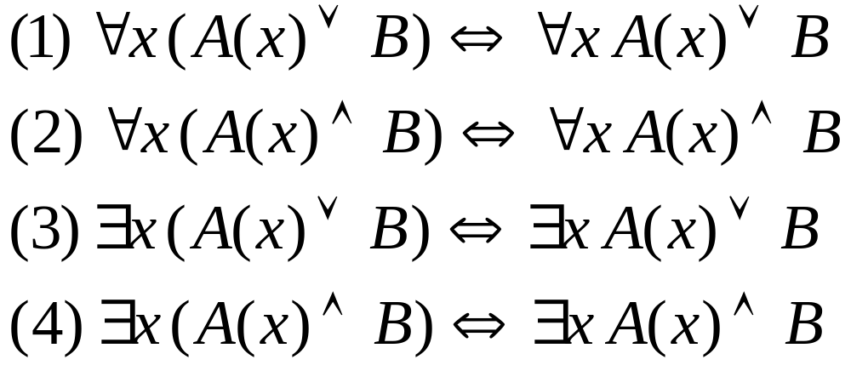
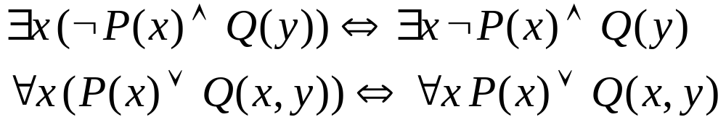
3、量词辖域的收缩与扩张
例如：
√
╳

Slide 24
证明：(1) (∀x)(A(x)∨B) ⇔ (∀x)A(x)∨B。在任意解释 I 下，
① 设 (∀x)(A(x)∨B) = T，即对任意 x₀，有 A(x₀)∨B = T
(a) 若B = T，则 (∀x)A(x)∨B = T
(b) 若B = F，则须 A(x₀) = T。由 x₀ 的任意性有
(∀x)A(x) = T，故仍有 (∀x)A(x)∨B = T
②设 (∀x)(A(x)∨B) = F，即对任意 x₀，有 A(x₀)∨B = F
则须 A(x₀) = F且B = F。
由 x₀ 的任意性有(∀x)A(x) = F，
故仍有 (∀x)A(x)∨B = F
综上，证毕。

Slide 25





例2.3.5 证明下列等式：
证：左边
右边

Slide 26


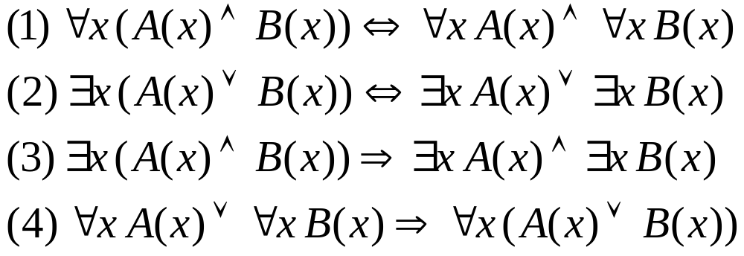
4、量词与 和 的联系
例如：P(x): x 今天上数学课； Q(x): x 今天上语文课。解释公式（4）。又如： “有些人既喜欢打篮球又喜欢打乒乓球”解释公式（3）。

Slide 27
证明：(1) (∀x)(A(x)∧B(x)) ⇔ (∀x)A(x)∧(∀x)B(x)。
在任意解释 I 下，
① 设(∀x)A(x)∧(∀x)B(x) = T，即对任意 x₀，有
A(x₀)∧B(x₀) = T，即A(x₀) = T 且 B(x₀) = T
由 x₀ 的任意性有(∀x)(A(x)∧B(x)) = T
②设(∀x)A(x)∧(∀x)B(x) = F，即对任意 x₀，有
A(x₀)∧B(x₀) = F，即A(x₀) = F 或 B(x₀) = F
由 x₀ 的任意性有(∀x)(A(x)∧B(x)) = F

Slide 28
证明：(2) (∃x)(A(x)∨B(x)) ⇔ (∃x)A(x)∨(∃x)B(x)。
① 设(∃x)(A(x)∨B(x))= T，即存在x₀，有
A(x₀)∨B(x₀) = T，即A(x₀) = T 或 B(x₀) = T
由x₀的存在性有(∃x)A(x) = T 或者(∃x) B(x)) = T
即： (∃x)A(x)∨(∃x)B(x) = T
②设(∃x)(A(x)∨B(x))= F，即对任意x₀，有
A(x₀)∨B(x₀) = F，即A(x₀) = F且B(x₀) = F
由x₀的任意性有(∃x)A(x) = F 或者(∃x) B(x)) = F
即： (∃x)A(x)∨(∃x)B(x) = F

Slide 29
证明：(3) (∃x)(A(x)∧B(x)) => (∃x)A(x)∧(∃x)B(x)。
只需证明左边为T时，右边为T
设(∃x)(A(x)∧B(x))= T，即存在x₀，有
A(x₀)∧B(x₀) = T，即A(x₀) = T 且 B(x₀) = T
由x₀的存在性有(∃x)A(x) = T 且(∃x) B(x)) = T
即： (∃x)A(x)∧(∃x)B(x) = T

Slide 30
证明：(4) (∀x)A(x)∨(∀x)B(x)=>(∀x)(A(x)∨B(x))
只需证明右边为F时，坐边为F
① 设(∀x)(A(x)∨B(x))= F，即对任意x₀，有
A(x₀)∨B(x₀) = F，即A(x₀) = F且B(x₀) = F
由x₀的任意性有(∀x)A(x) = F 且(∀ x) B(x)) = F
即： (∀ x)A(x)∨(∀ x)B(x) = F

Slide 31





例2.3.6 试证明：
证明：左边

Slide 32
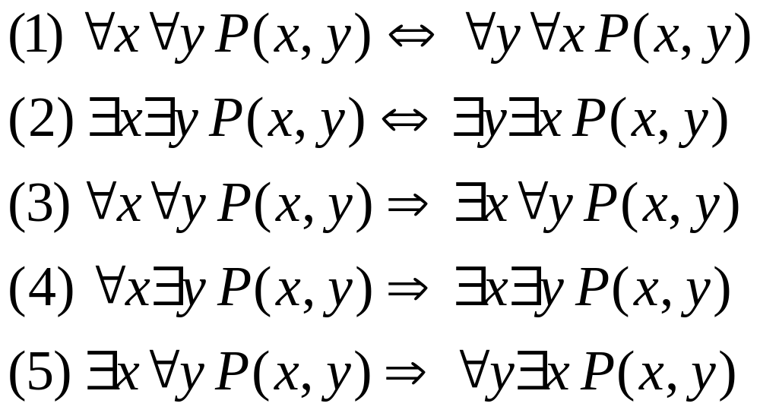
5、两个量词间的联系
例如对于公式（5）： “有些人看过所有离散数学的书”可推出“所有离散数学的书都有人看过”，但反过来就不一定正确了。

Slide 33
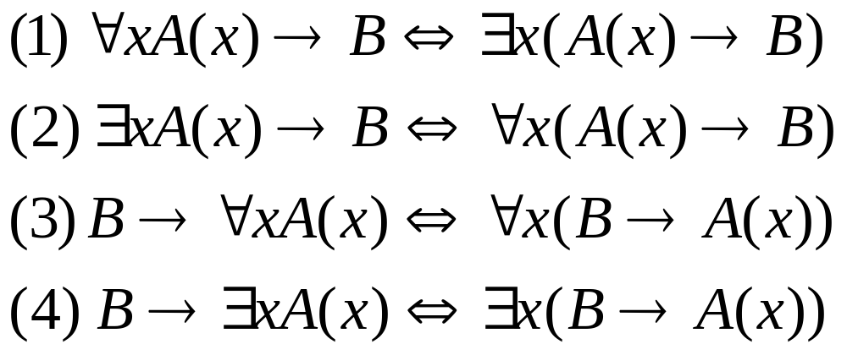
6、其它恒等式
把蕴含符号转化成合取、析取与非，按照前面的性质即可证明。

Slide 34
练习
1. 将下面命题用两种形式符号化, 并证明两者等值:
(1) 没有不犯错误的人
解 令F(x)：x是人，G(x)：x犯错误.
¬∃x(F(x)∧¬G(x)) 或 ∀x(F(x)→G(x))
¬∃x(F(x)∧¬G(x))
⇔ ∀x¬(F(x)∧¬G(x)) 量词否定等值式
⇔ ∀x(¬F(x)∨G(x)) 置换
⇔ ∀x(F(x)→G(x)) 置换

Slide 35
练习
(2) 不是所有的人都爱看电影
解 令F(x)：x是人，G(x)：爱看电影.
¬∀x(F(x)→G(x)) 或 ∃x(F(x)∧¬G(x))
¬∀x(F(x)→G(x))
⇔ ∃x¬(F(x)→G(x)) 量词否定等值式
⇔ ∃x¬(¬F(x)∨G(x)) 置换
⇔ ∃x(F(x)∧¬G(x)) 置换

Slide 36
第二章 一阶逻辑
下面学习第四个知识点：
1、命题的符号化；
2、合式公式；
3、永真公式；
4、范式;
5、推理理论。
4、范式;

Slide 37
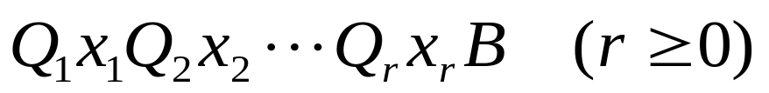
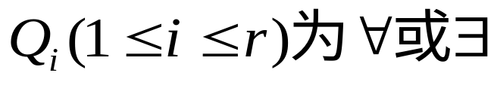
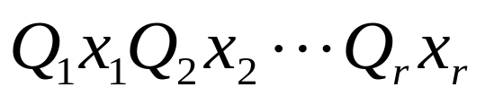
2.4 范式
一、前束范式
1、前束范式的定义
定义2.4.1 称下述形式的公式为前束范式：
其中，
，B是不含任何量词的公
式，x₁, x₂, …x_{r} 各不相同，并称为前束词，称 B 为母式。

Slide 38
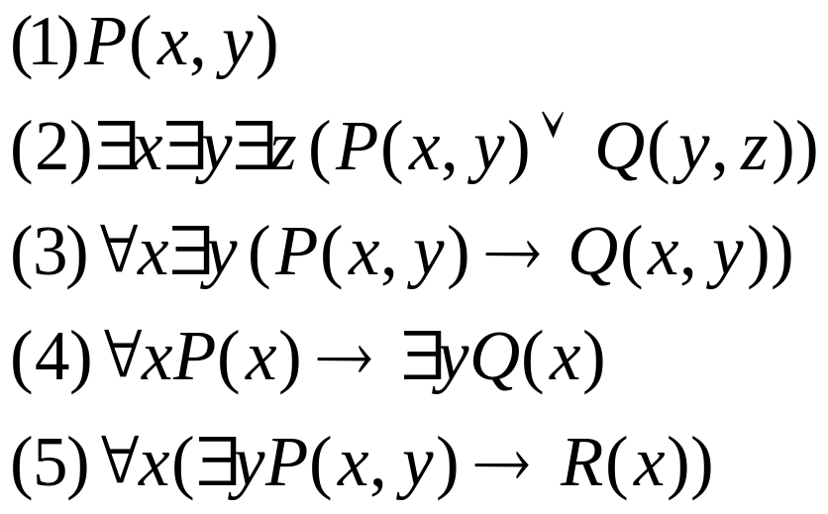
例如:
由定义可见：前束范式按其结构分为两部分，即：量词部分和逻辑公式部分。

Slide 39

2、前束范式的求解
定义2.4.2 设 A 是合式公式，B 是前束范式。若
，则称 B 是 A 的前束范式。
注：一阶逻辑中的合式公式A的前束范式是与A等价的，量词均非否定地放在公司的开头且量词的瞎域均延伸到公式的末尾的公式。

Slide 40
前束范是的求解步骤：
(1) 消去联结词 → 和 ↔；
(2) 消去双重否定，利用德.摩根定律及量词与 ¬ 的联系等，将 ¬ 移至原子公式之前；
(3) 若有必要将约束变元换名；
(4) 利用基本永真式进行逻辑恒等变换，将量词移至公式的最左边。

Slide 41
例2.4.1 试求下式前束范式：
证明：
原式

Slide 42
定理（前束范式存在定理）： 一阶逻辑中的任何公式都存在与之等值的前束范式。
注：前束范式不唯一，与命题逻辑不同的是它也没有类似的主范式。

Slide 43
例2.4.1 试求下式前束范式：
证明：
原式
∃x(F(x) ∧ ¬G(x) ∨G(x)) ∨ ∀x F(x)
∃x(F(x) ∨G(x)) ∨ ∀y F(y)
∃x ∀y(F(x) ∨G(x)∨ F(y))

Slide 44
练习
2. 求下列公式的前束范式
(1) ¬∃x(M(x)∧F(x))
解 ¬∃x(M(x)∧F(x))
⇔ ∀x(¬M(x)∨¬F(x)) （量词否定等值式）
⇔ ∀x(M(x)→¬F(x))
后两步结果都是前束范式，说明公式的前束范式不惟一.

Slide 45
练习
(2) ∀xF(x)∧¬∃xG(x)
解 ∀xF(x)∧¬∃xG(x)
⇔ ∀xF(x)∧∀x¬G(x) （量词否定等值式）
⇔ ∀x(F(x)∧¬G(x)) （量词分配等值式）
或
∀xF(x)∧¬∃xG(x)
⇔ ∀xF(x)∧∀x¬G(x) 量词否定等值式
⇔ ∀xF(x)∧∀y¬G(y) 换名规则
⇔ ∀x∀y(F(x)∧¬G(y)) 辖域收缩扩张规则

Slide 46
练习
(3) ∀xF(x)→∃y(G(x,y)∧¬H(y))
解 ∀xF(x)→∃y(G(x,y)∧¬H(y))
⇔ ∀zF(z)→∃y(G(x,y)∧¬H(y)) 换名规则
⇔ ∃z∃y(F(z)→(G(x,y)∧¬H(y))) 辖域收缩扩张规则
或
⇔ ∀xF(x)→∃y(G(z,y)∧¬H(y)) 代替规则
⇔ ∃x∃y(F(x)→(G(z,y)∧¬H(y)))

Slide 47
二、斯科林范式
Skolem(斯柯莱)范式是一种没有存在量词的范式。
因此，Skolem范式可以通过前束范式消去存在量词而获得。

Slide 48
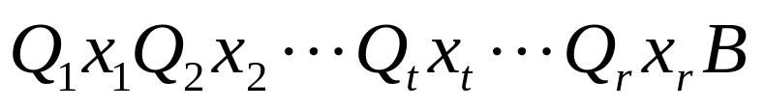
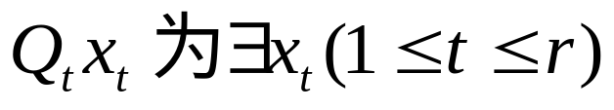
Skolem变换:
定义2.4.2 设前束范式为
若 ，那么
（1）当 Q_{t}x_{t} 左边无全称量词时，用 Q 中未出现的个体常元 P 去代替 Q 中 x_{t} 的所有出现，并删去Q_{t}x_{t。}
（2）当 Q_{t}x_{t} 左边的所有全称量词为
时，取 Q 中未出现的 s 元函数符号f ^{(s)}(x₁, x₂, … , x_{s})，代替 Q 中 x_{t} 的所有出现，并删去Q_{t}x_{t}

Slide 49
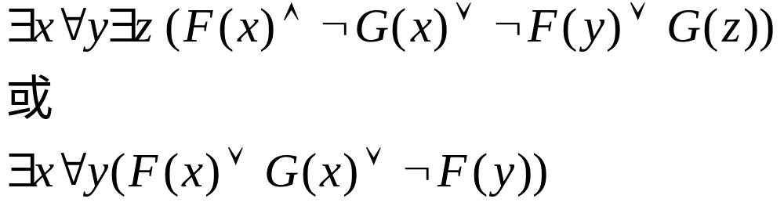
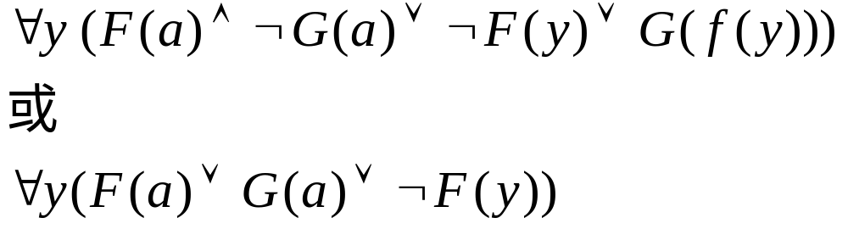
例2.4.2 试求例2.4.1的Skolem范式。
解：

Slide 50
Skolem变换:
定理2.4.1 设A是合式公式，那么A是永假式当且仅当A的Skolem范式是永假式。
证明：从略。

Slide 51
练习
3. 将公式化成等值的不含既有约束出现、又有自由出现
的个体变项: ∀x(F(x,y,z)→∃yG(x,y,z))
解 ∀x(F(x,y,z)→∃yG(x,y,z))
⇔ ∀x(F(x,y,z)→∃tG(x,t,z)) 换名规则
⇔ ∀x∃t(F(x,y,z)→G(x,t,z)) 辖域扩张等值式
或者
∀x(F(x,y,z)→∃yG(x,y,z))
⇔ ∀x(F(x,u,z)→∃yG(x,y,z)) 代替规则
⇔ ∀x∃y(F(x,u,z)→G(x,y,z)) 辖域扩张等值式

Slide 52
练习
4. 设个体域D={a,b,c}, 消去下述公式中的量词:
(1) ∀x∃y(F(x)→G(y))
解 ∀x∃y(F(x)→G(y))
⇔ (∃y(F(a)→G(y)))∧(∃y(F(b)→G(y)))∧(∃y(F(c)→G(y)))
⇔((F(a)→G(a))∨(F(a)→G(b))∨(F(a)→G(c)))
∧((F(b)→G(a))∨(F(b)→G(b))∨(F(b)→G(c)))
∧((F(c)→G(a))∨(F(c)→G(b))∨(F(c)→G(c)))

Slide 53
练习
(2) ∃x∀yF(x,y)
∃x∀yF(x,y)
⇔ ∃x(F(x,a)∧F(x,b)∧F(x,c))
⇔ (F(a,a)∧F(a,b)∧F(a,c))
∨(F(b,a)∧F(b,b)∧F(b,c))
∨(F(c,a)∧F(c,b)∧F(c,c))

